Slide 1


Censo 2017: Un Desafío País
Octubre 2016

Slide 2
Agenda
Censo 2017: Características básicas, Gobernabilidad, Etapas del Censo
Precenso 2016: características y estado de avance
Desafíos 2016 y reclutamiento (2016-2017)

Slide 3
Agenda
Censo 2017: Características básicas, Gobernabilidad, Etapas del Censo
Precenso 2016: características y estado de avance
Desafíos 2016 y reclutamiento (2016-2017)

Slide 4
Censo 2017: Características básicas
El Censo se realizará el miércoles 19 de Abril de 2017.
Será un Censo de hecho, lo que implica que …
  La mayor parte del operativo se realizará en un solo día.
  Se pregunta por las personas que “..alojaron en la vivienda (la noche anterior) ” → se censa a cada una de estas personas
El día del censo será decretado feriado nacional
Se trabajará con voluntarios y con una convocatoria más amplia e inclusiva esta vez (estudiantes, sector público, org. civiles).
Censo Abreviado → Nro. reducido de preguntas (21) en función de sus objetivos (proyecciones y marco muestral).
  Resultados preliminares pueden estar aprox. en 3 meses y los primeros resultados definitivos estarán disponibles a fines de 2017.

Slide 5
Censo 2017: Características básicas
  Este próximo 19 de abril, se requiere contar con:
  + de 500.000 censistas y supervisores, reclutados y capacitados
  + de 500 mil colaciones
  + de 7.000 locales habilitados
  +/- 25.000 vehículos (fiscales y privados)
  + de 10 millones de cuestionarios censales
  Minutos de telefonía y datos para censistas y supervisores
  Planes operativos para zonas aisladas y peligrosas, planes de seguridad para censistas y hogares
  Plan comunicacional para el día del Censo y las semanas siguientes por recuperación de cobertura.
  Plan de contingencia para cada actividad.

Slide 6
Gobernabilidad del Censo 2017
Preside Ministro de Economía.
La integran:
- Subsecretarios/as: Interior, Desarrollo Regional, Educación, Transportes, Desarrollo Social, Gobierno.
- Jefe del Estado Mayor Conjunto.
Oficial superior de Carabineros de Chile, Oficial superior de Policía de Investigaciones.
- Director/a Nacional de Estadísticas, como Secretario Ejecutivo de la Comisión
Preside Intendente
Participan:
- Representante de cada una de las ramas de las FFAA y de Orden de la Región, SEREMIs, Rectores de las Universidades de la Región, Directores de los medios de comunicación, Director/Jefe regional de la Defensa Civil
Gobernador Provincial
- Director Regional del INE, como Secretario y Asesor Técnico.
Comisión Nacional de Censo
Comisiones Regionales de Censo (15)
Comisiones Provinciales de Censo (54)
Preside Gobernador/a
- Instancia de amplia cooperación provincial y que debe facilitar entre otros aspectos Infraestructura, Movilización, Difusión y RR.HH. según necesidades
Subcomisión de Reclutamiento, Levantamiento y Seguridad
Preside: Ministro de Economía
Vicepresidente: Subsecretaria de Educación
Subcomisión de Transporte y comunicaciones
Preside: Subsecretario de Transporte
Vicepresidente: Subsecretario de Obras Públicas
Preside Alcaldes/as
- Velar por el normal y oportuno desarrollo de los trabajos requeridos.
- Instancia de amplia cooperación y que debe facilitar Infraestructura, Movilización, Difusión y RR.HH. según necesidades comunales.
Comisiones Comunales
de Censo (364)

Slide 7
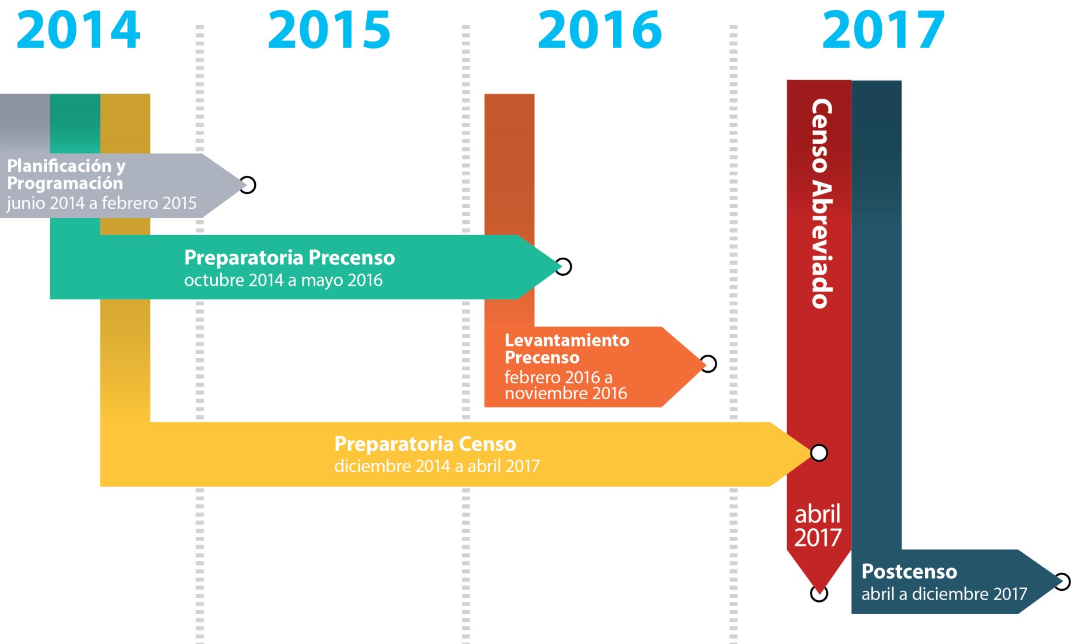
Etapas del Censo 2017
Período 2014-2018
CENSO:
+ 500.000 censistas voluntarios y + 6.400.000 de viviendas
Precenso: 4.000 personas en terreno (precensistas, supervisores, etc.)
Gobernabilidad del Censo y participación territorial:
Más de 4.200 autoridades y actores locales relevantes

Slide 8
Agenda
Censo 2017: Características básicas, Gobernabilidad, Etapas del Censo
Precenso 2016: características y estado de avance
Desafíos 2016 y reclutamiento (2016-2017)

Slide 9

ETAPA PRECENSO: 2016
Período del Pre-Censo: Feb-Sept. 2016
El Precenso se inició con las regiones de Aysén y Los Lagos (feb. 2016), sumándose luego el resto de las regiones, con un período de levantamiento (en terreno) de aproximadamente 3 meses en cada región, salvo la Región Metropolitana, cuyo trabajo en terreno se planificó en 4 meses.

Slide 10
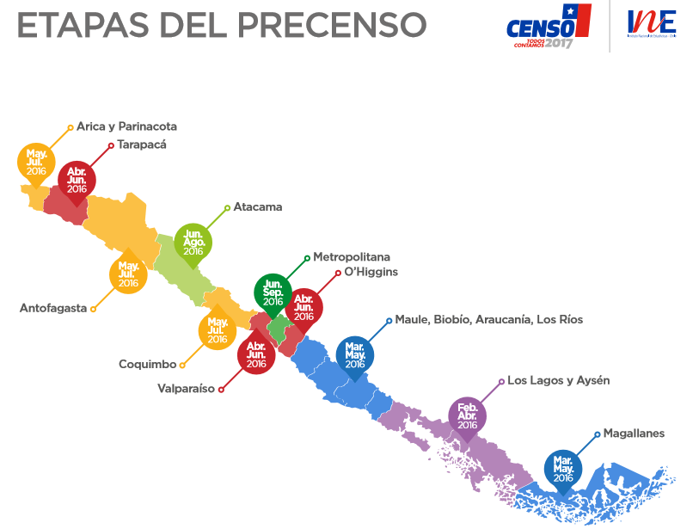
ETAPA PRECENSO: 2016
Pre-Censo en terreno: Feb-Sept. 2016
Un buen PreCenso aumenta las probabilidades de un buen Censo
La información levantada en Precenso sirve de insumo para planificar el Censo
Se actualiza la cartografía
Permite definir los sectores de empadronamiento que tendrán los censistas (sectorizar), los materiales que requerirán (mapas actualizados, F1) y los aspectos logísticos a considerar.
Permite estimar el Nro. final de censistas que se necesitarán
107%
110%
117%
106%
111%
112%
109% 107% 108% 109%
114%
109%
110% 107%
108%
% de viviendas levantadas (al 3 de Octubre 2016) +6.400.000 viviendas

Slide 11
Agenda
Censo 2017: Características básicas, Gobernabilidad, Etapas del Censo
Precenso 2016: características y estado de avance
Desafíos 2016 y reclutamiento (2016-2017)

Slide 12
Desafíos 2016
Implementación del PreCenso 2016, Campaña de reclutamiento de voluntarios y Ensayo Operativo General de Censo
PRECENSO: Aysén y Los Lagos
PRECENSO: Biobío, La Araucanía, Los Ríos, Magallanes y Maule
CAMPAÑA CENSO VOLUNTARIADO
PRECENSO: Tarapacá, Valparaíso, O’Higgins
Cerradas
PRECENSO Arica y Parinacota, Antofagasta y Coquimbo
ENSAYO OPERATIVO GENERAL de CENSO
6 Nov.
PRECENSO: Atacama y
Metropolitana
Feb
Mar
Abr
May
Jun
Jul
Ago
Sept
Oct
Nov
Dic
2016
Ya finalizó el trabajo en terreno de Precenso en las 15 regiones
El desafío es RECLUTAR más de 500 mil voluntarios

Slide 13
Ensayo operativo general del Censo
Domingo 6 de noviembre
Es un ensayo final, una evaluación rigurosa del Censo de Población y Vivienda que Chile tendrá el 19 de abril de 2017.
Se realizará en todas las regiones del país (sectores seleccionados en 21 comunas, más 2 comunas completas: Mostazal y Nogales)
Se probarán todos los procedimientos del Censo, con todas sus características.
Implica replicar el proceso de control, en menor escala, pero en las condiciones más similares posibles a las actividades de empadronamiento real. Requiere:
  +/- 50.000 viviendas a visitar
  +/- 4.100 voluntarios entre censistas y supervisores.
  47 locales censales habilitados
  Movilizar a cerca de 4 mil personas, con sus colaciones y seguros
  +/- 85 de vehículos fiscales (con sus choferes y viáticos)

Slide 14
Estrategia general de reclutamiento Censo
La Estrategia de Reclutamiento debe considerar las condiciones de entorno, fuentes de posibles censistas y respectivas alianzas estratégicas, y campañas de información y comunicación.
Condiciones de entorno → País con alto nivel de desconfianza y descrédito de la función pública, estudiantes con alta capacidad de movilización, elecciones municipales (oct 2016) y presidenciales (nov. 2017)
Fuentes de posibles censistas → Se trabajará con voluntarios y con una convocatoria más amplia e inclusiva que en ocasiones anteriores (estudiantes de 3ro y 4to medio y de educación terciaria, sector público, org. civiles). Esto requiere motivaciones diferenciadas para c/grupo.
Campañas de información y comunicación → Combina plan de medios tradicionales (TV, diarios, radios nacionales y locales, etc) junto con campañas en redes sociales (twitter, facebook, Instagram, sitios web) y aplicaciones para celulares (sistemas Android).
  Mensajes principales: “Inscríbete como voluntario” y “Abre tu puerta al Censo”

Slide 15

Fuentes posibles de censistas
Existen tres principales fuentes de voluntarios, que requieren enfoques diferenciados.
Reclutamiento
(500 000 censistas y 50 000 supervisores)
Estudiantes y profesores
Administración pública
Sociedad Civil
Educ. Media (3ro y 4tos medios)
Educ. Superior
(U, IP y CFT)
Gobierno Central
Municipios y FFAA
Organizaciones
Personas
E. publica: estudiantes
Municipios
Iglesias
E. publica: profesores
FFAA
Scout
E. privada: estudiantes y profesores
Cruz Roja
Otras

Slide 16
Fuentes posibles de censistas
Existen tres principales fuentes de voluntarios, que requieren enfoques diferenciados.
Reclutamiento
(500 000 censistas y 50 000 supervisores)
: “Tradicionales”
Estudiantes y profesores
Administración pública
Sociedad Civil
Educ. Media (3ro y 4tos medios)
Educ. Superior
(U, IP y CFT)
Gobierno Central
Municipios y FFAA
Organizaciones
Personas
E. pública: estudiantes
Municipios
Iglesias
E. pública: profesores
FFAA
Scout
E. privada: estudiantes y profesores
Cruz Roja
Otras

Slide 17
Incentivos a los voluntarios
  Compensación monetaria: $15.000 por ser censista y $20.000 por ser supervisor.
  Todo voluntario que no sea Funcionario Público (Gobierno Central, Municipal, funcionario de las FFAA y de Orden, empleados de empresas del Estado) recibirá una compensación monetaria.
  El objetivo principal es favorecer y asegurar la participación masiva, pero a la vez compensa los mayores gastos que tendrían los voluntarios por su participación en el proceso.
  Favorece la participación inclusiva de otros sectores de la sociedad que tradicionalmente no han participado en los censos (estudiantes de educación terciaria, sociedad civil y organizaciones sociales)

Slide 18
Incentivos a los voluntarios
  Además del aporte monetario, se contempla promover:
  Estudiantes secundarios (3ro y 4to medio): califica como actividad extra programática (implica que funcionan los seguros), cada establecimiento puede ofrecer una o más notas por la participación en el Censo.
  Estudiantes universitarios, Centros de Formación Técnica y/o Institutos Profesionales: cada establecimiento puede incorporarlo como una actividad extra programática que se asocia a créditos académicos, para lo cual el INE entrega un programa diferenciado para Censistas v/s Supervisor.
  En el caso de universidades públicas y privadas, sirve para el requisito de acreditación por “vinculación con el medio”.
Profesores (particulares y subvencionados): Horas de descanso complementario, asignación de puntaje para la postulación a ascensos, becas o cursos, anotaciones de mérito en las evaluaciones respectivas.

Slide 19















Campaña de información y comunicación
La campaña informativa y comunicacional partió en febrero 2016, con foco en Precenso, y gradualmente ha ido migrando hacia los censistas. Campaña culmina en abril 2017.
2017: Censo
2016: Precenso y Preparación Censo
CAMPAÑA DIGITAL: FACEBOOK TWITTER INSTAGRAM
CAMPAÑA EN RRSS “AMIGOS DEL CENSO” (40+):
ÚLTIMA FASE CAMP. PRECENSO: Prensa nacional en cada inicio por grupo de regiones, radios regionales y comunales, Móvil Censo, gigantografías regionales
PLAN DE MEDIOS: TV RADIOS PRENSA
Campaña Censo
Campaña Voluntar.
NUEVO DISEÑO WWW.CENSO2017.CL
…….........................................
…….........................................
…….........................................
…….........................................
…….........................................
…….........................................
…….........................................
FERIA DEL LIBRO
MÓVIL CENSO
DIFUSIÓN EN PLAYAS
……..................................
……..................................
SEMANA DE LAS ESTADÍSTICAS
Actividad en colegios con Mineduc
INICIO DE CLASES
COMANDO DIA “D” (19)
Intervención urbana
APP VOLUNTARIADO
A 1 MES
DEL CENSO
WEB FUNC. PÚBLICOS
AGOSTO | SEPTIEMBRE | OCTUBRE | NOVIEMBRE | DICIEMBRE | ENERO | FEBRERO | MARZO | ABRIL
23
2-3

Slide 20

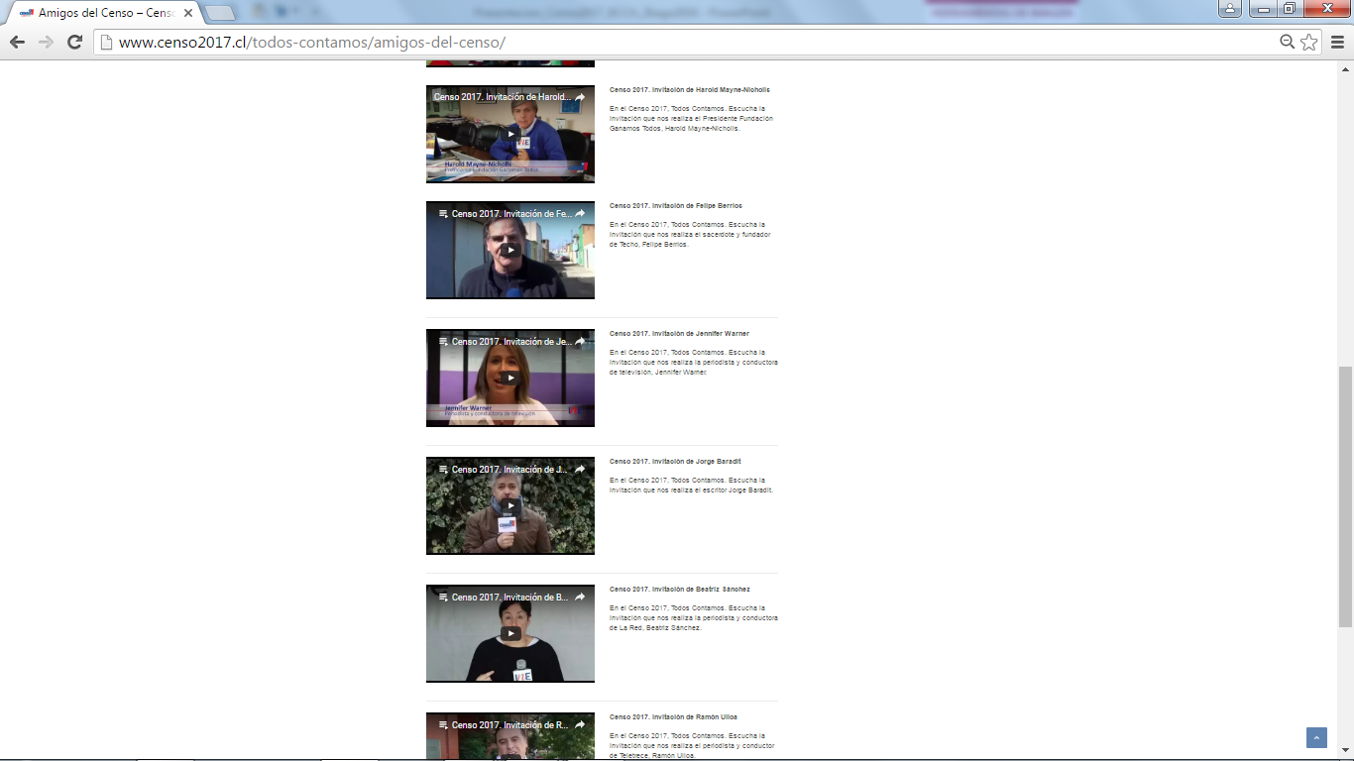
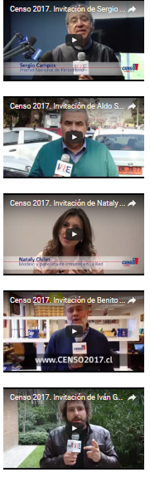
Censo 2017 y Campaña “Amigos del Censo”
www.censo2017.cl

Slide 21
Sitio Informativo e invitación a participar
www.censo2017.cl
¿Por qué participar?
Porque es una experiencia que permite a cada uno aportar al desarrollo del país → un verdadero acto cívico/ republicano
Porque, en palabras de un estudiante “…es una forma de hacernos cargo de nuestro propio destino, aportando a generar información HOY, que usaremos MAÑANA, cuando seamos profesionales y trabajemos para tener un mejor país …”
Porque “…para las instituciones con función pública es una forma de demostrar nuestra vocación de servicio público…”
Porque es una labor de TODOS y TODAS, en la que cada persona y su participación cuentan.

Slide 22
¡ Muchas Gracias!

